Slide 1
Siklus Aplikasi

Slide 2
Activity Lifecycle
Activity adalah komponen yang dapat dilihat oleh pengguna, sehingga mereka dapat berinteraksi dengan aplikasi.
Activity memiliki siklus hidup (lifecycle) yang merupakan kondisi yang akan dialami saat diciptakan sampai dihancurkan

Slide 3
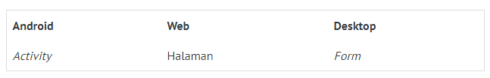

Slide 4
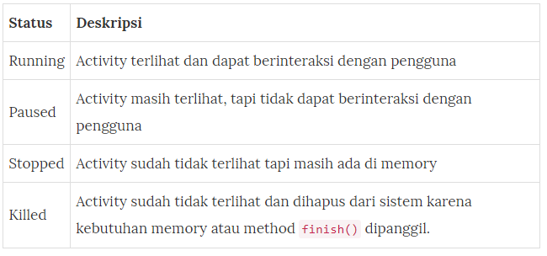
Selama aplikasi berjalan, sebuah Activity dalam melalui salah satu dari keempat status berikut:

Slide 5
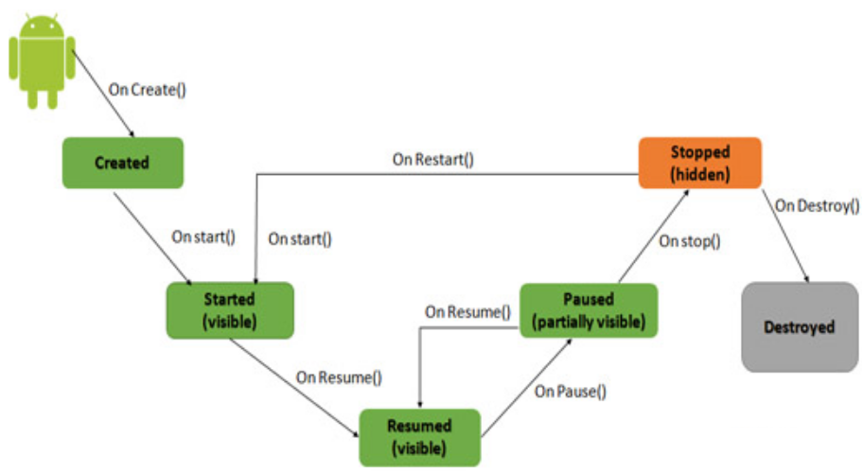
Siklus Hidup

Slide 6
